Slide 1
Finance Cloud
Un site pour boursicoter presque intéressant
https://finance-cloud.herokuapp.com

Slide 2
But
Site de finance communautaire
Prédictions des cotations
Suivi des cotations
Simulation de stratégies
Graphiques
Suivi des auteurs

Slide 3



Équipe
Bandelier Matthieu
Tests unitaires
Claret Romain
Basic website
Finance fetching
Da Mota Marques Fabio Manuel
Pagination
Design

Slide 4

Invité d’honneur
Travic CI
Tests des Tests unitaires
Tests et vérifications de déploiement

Slide 5
Ce qui a été fait
Blog
From scratch - gestion des articles
Finance fetching
YQL (gem)
Finance portfolio
Tests
Authentification
From scratch – gestion des sessions
Rangs

Slide 6
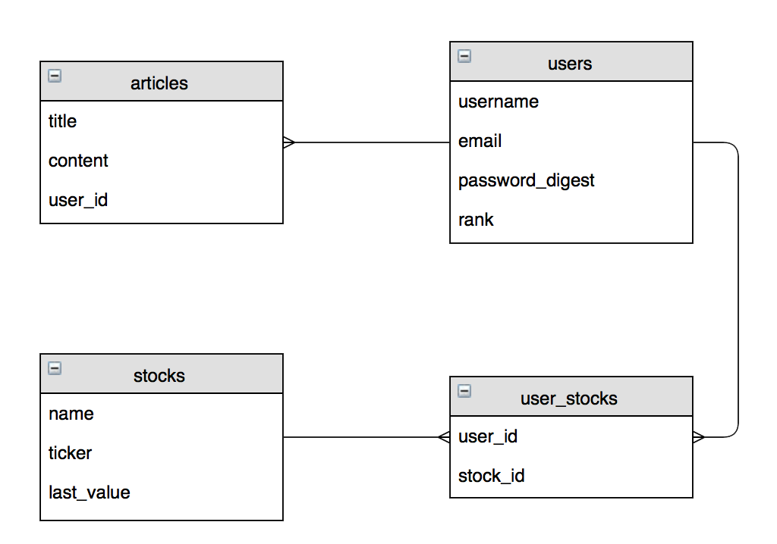
Base de données

Slide 7
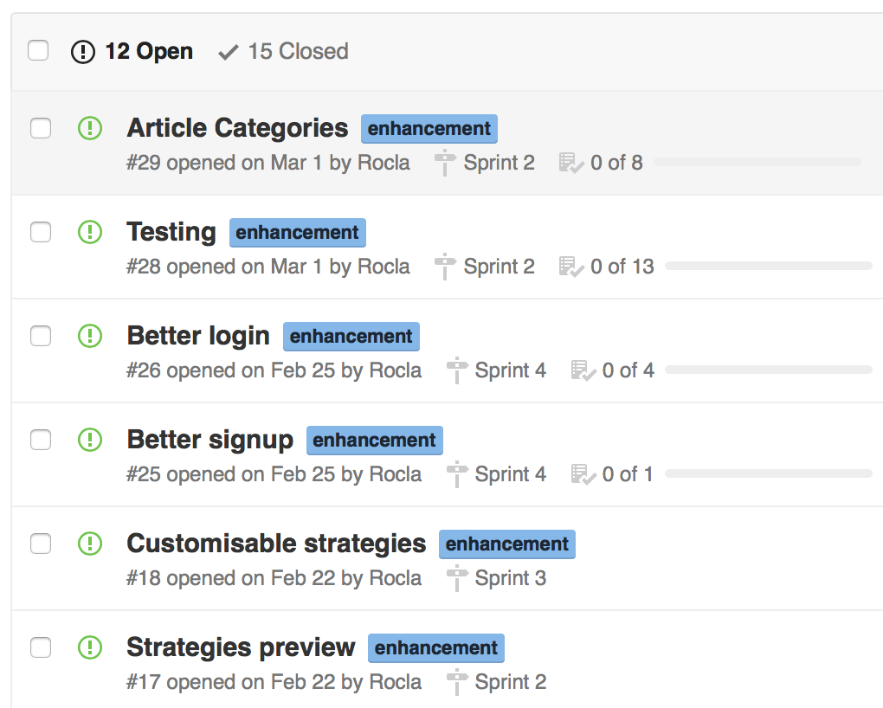
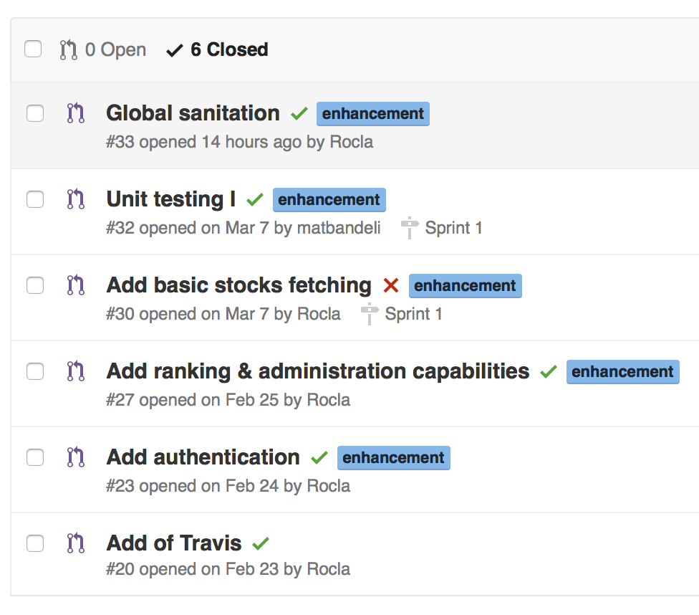
Organisation
Github
Issues
Pull Requests

Slide 8
Déploiement
Staging:
Capistrano ready
Deployment:
Heroku

Slide 9

Démo
https://finance-cloud.herokuapp.com

Slide 10

Question(s) ?

